Slide 1
Digitális tudatosság, társadalmi felelősségvállalás a mesterséges intelligencia eszközeivel
Képzések, kísérletek, jó gyakorlatok
SZÁMALK-Szalézi Szakgimnázium, 2025. október 14
Hartyányi Mária, iTStudy Hungary Kft.

Slide 2



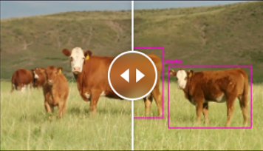


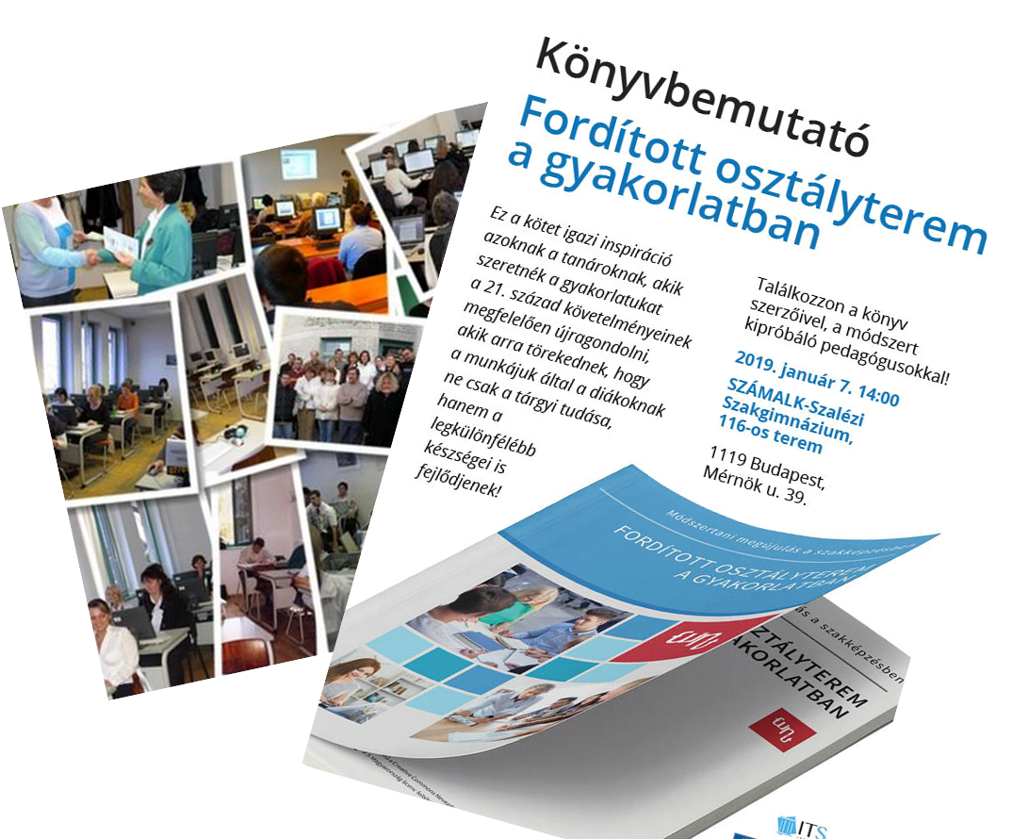
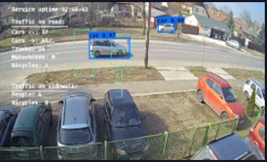




BEMUTATKOZÁS
https://www.szamalk-szalezi.hu/
https://www.prompt.hu/
https://www.itstudy.hu/
Mesterséges intelligencia megoldások
Szakképzésfejlesztés & Kutatás & Oktatás

Slide 3
Jelen van-e a mesterséges intelligencia a szakképzésben, vagy csak beszélünk róla?

Slide 4

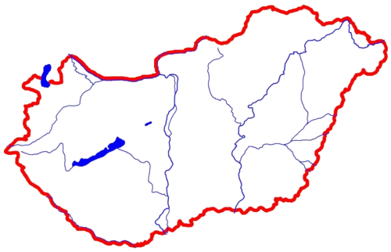
MI képzések tapasztalatai
2025. március - augusztus
Budapest (2)
Monor
Szombathely
Békéscsaba
Nagyatád
Szekszárd
Szeged
~ 200 résztvevő

Slide 5
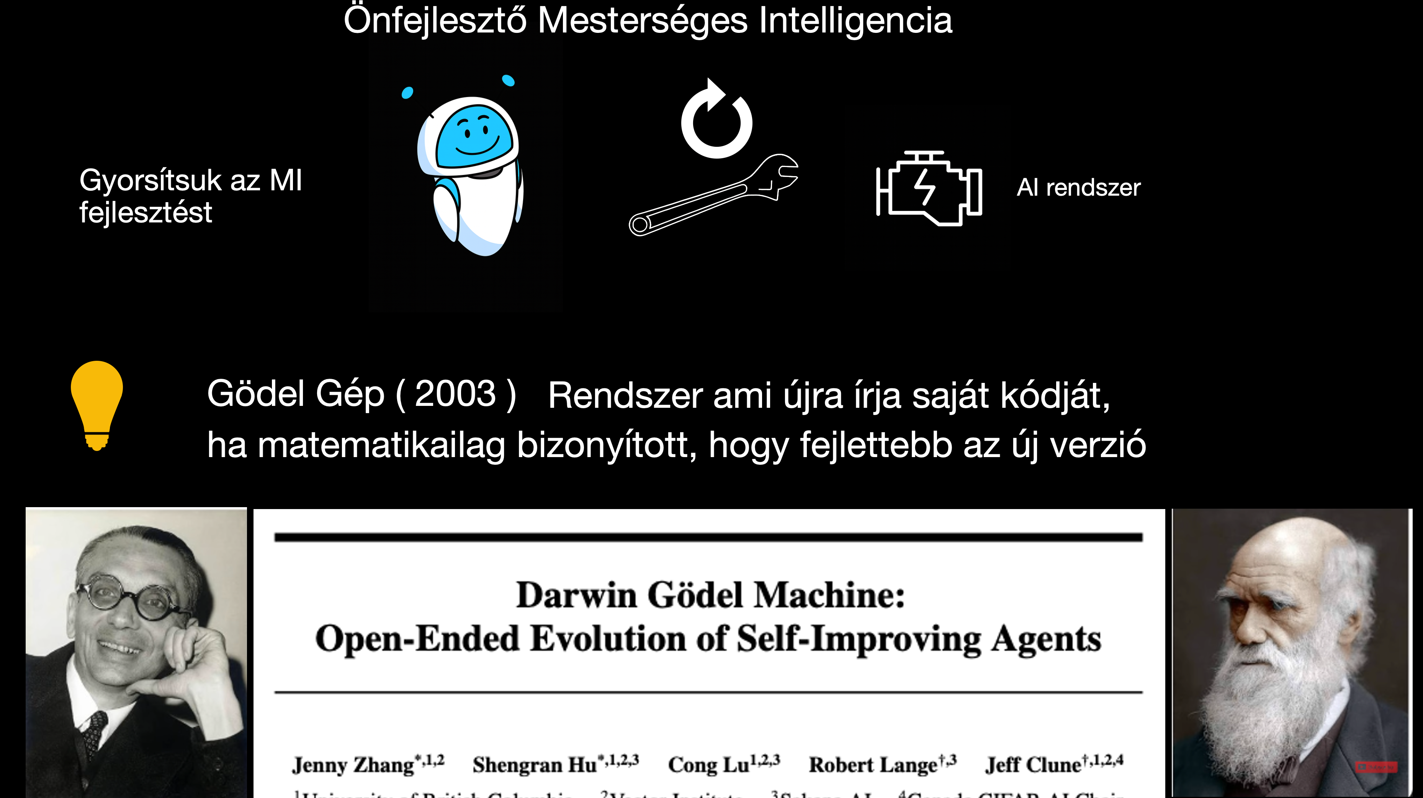
1. Mesterséges intelligencia története, perspektívái a különböző tudományterületeken
A KÉPZÉS TÉMAKÖREI

Slide 6
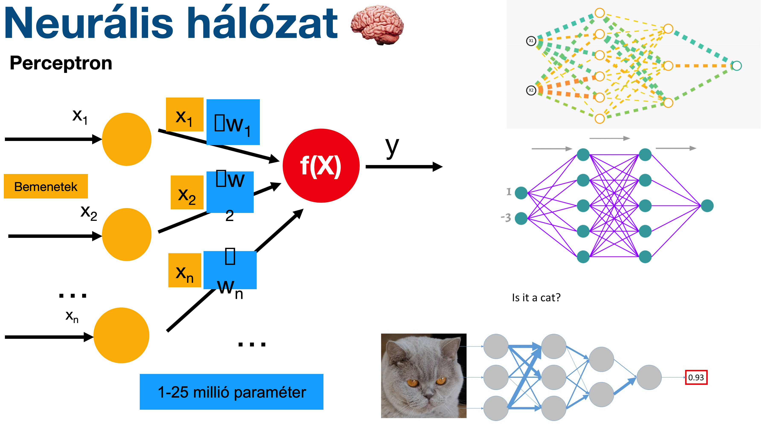
2. Az MI fogalma, típusai, gépi tanulás, neurális háló fogalma, nagy nyelvi modellek működése, tokenizálás

Slide 7
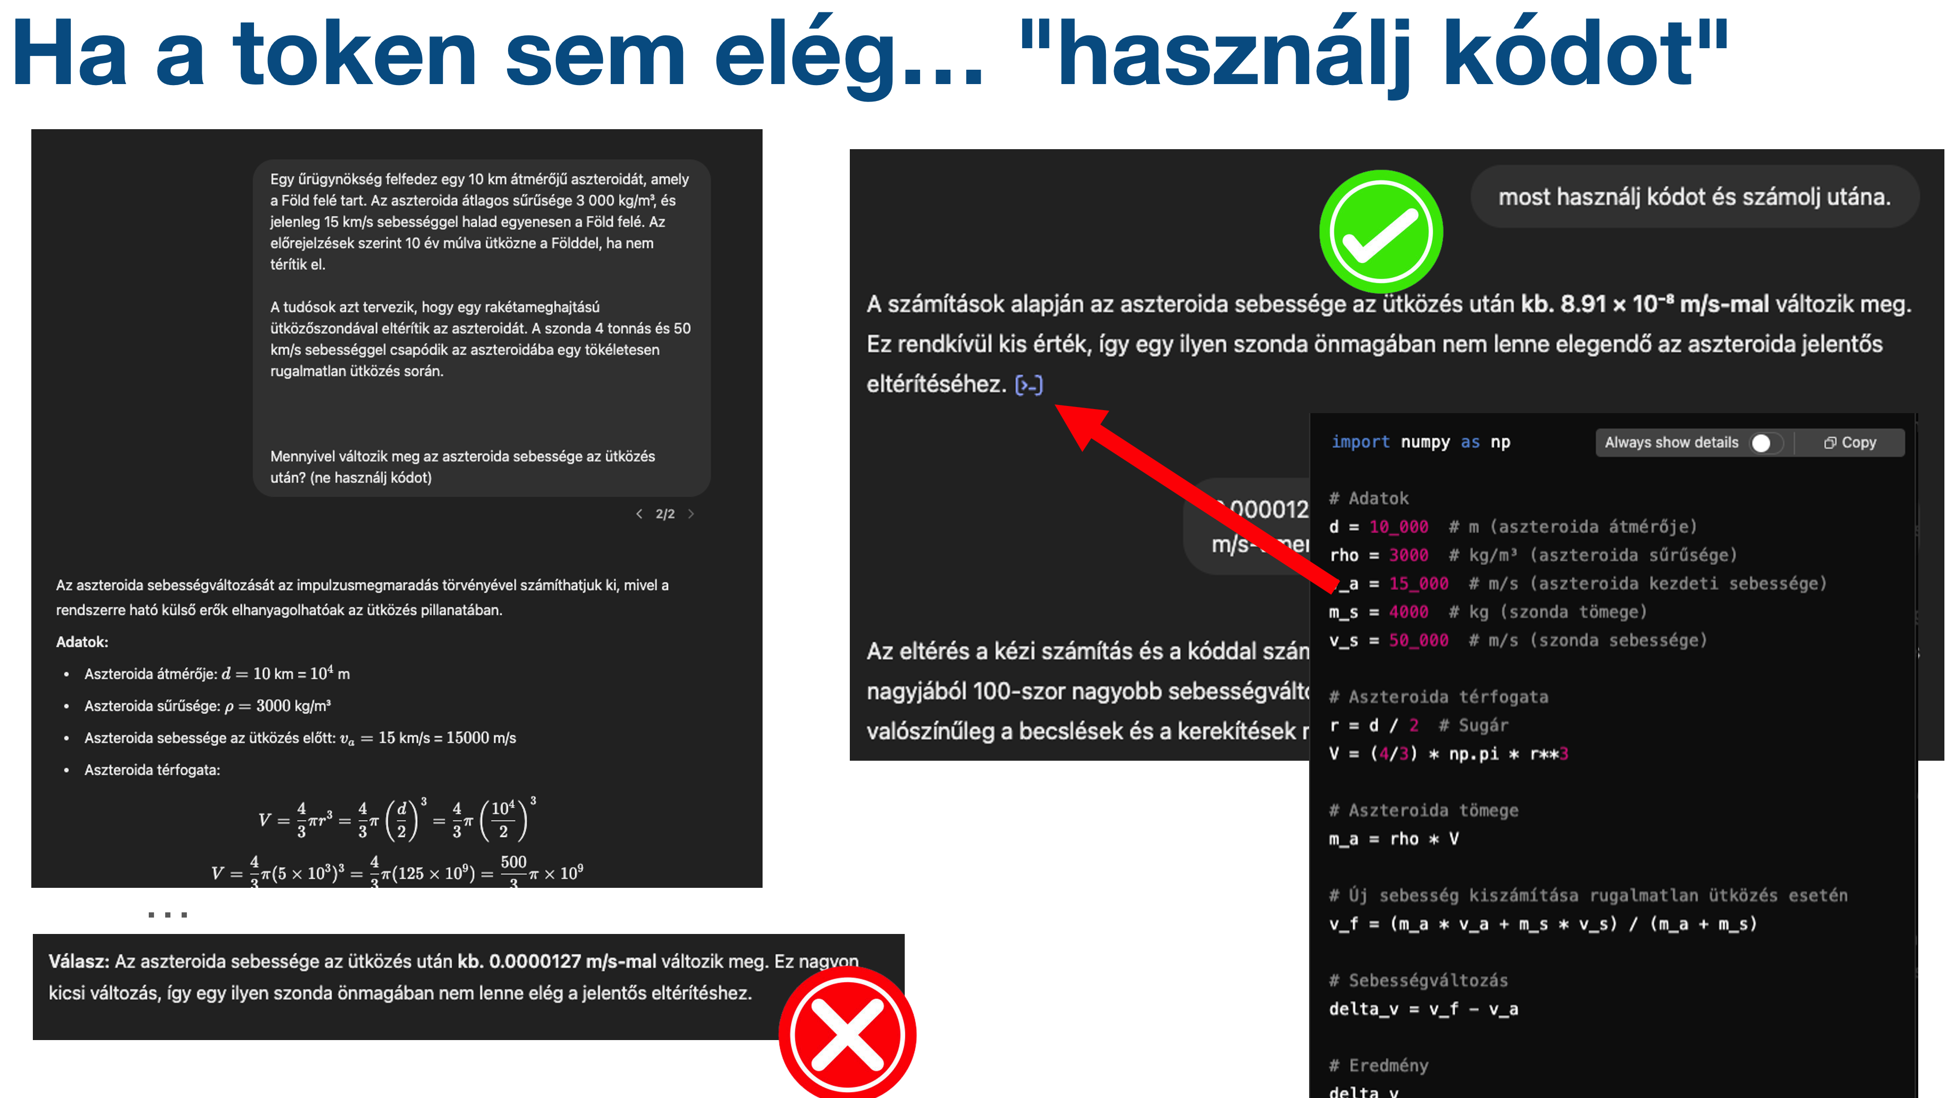
3. ChatGPT alkalmazása, promptolási technikák, lehetőségek, buktatók

Slide 8
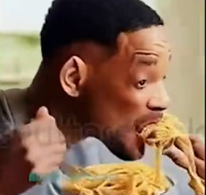

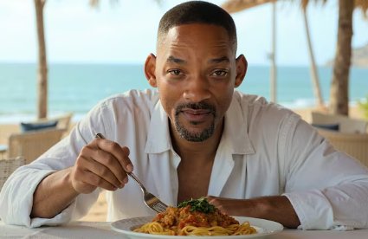
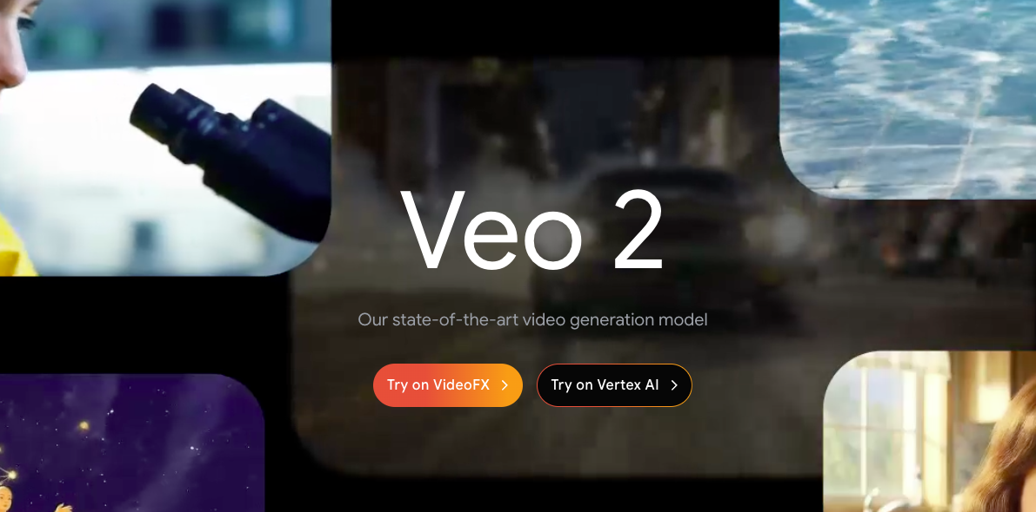
3. Tartalomgenerálás (szöveg, kép, hang, videó generálás)
https://deepmind.google/technologies/veo/veo-2/
2025
https://www.youtube.com/watch?v=XQr4Xklqzw8
2023
https://www.youtube.com/watch?v=bXKkZh2UEEA
Notes:
Will Smith spagetti evése egy olyan videó ami 2023-ban még ott tartott hogy nagyon ijesztő és vicces videót generált a témáról. 2025-ben már teljesen élethű videót lehet generálni szövegből.

Slide 9

5. Az MI-vel kapcsolatos jogi és etikai kérdések

Slide 10
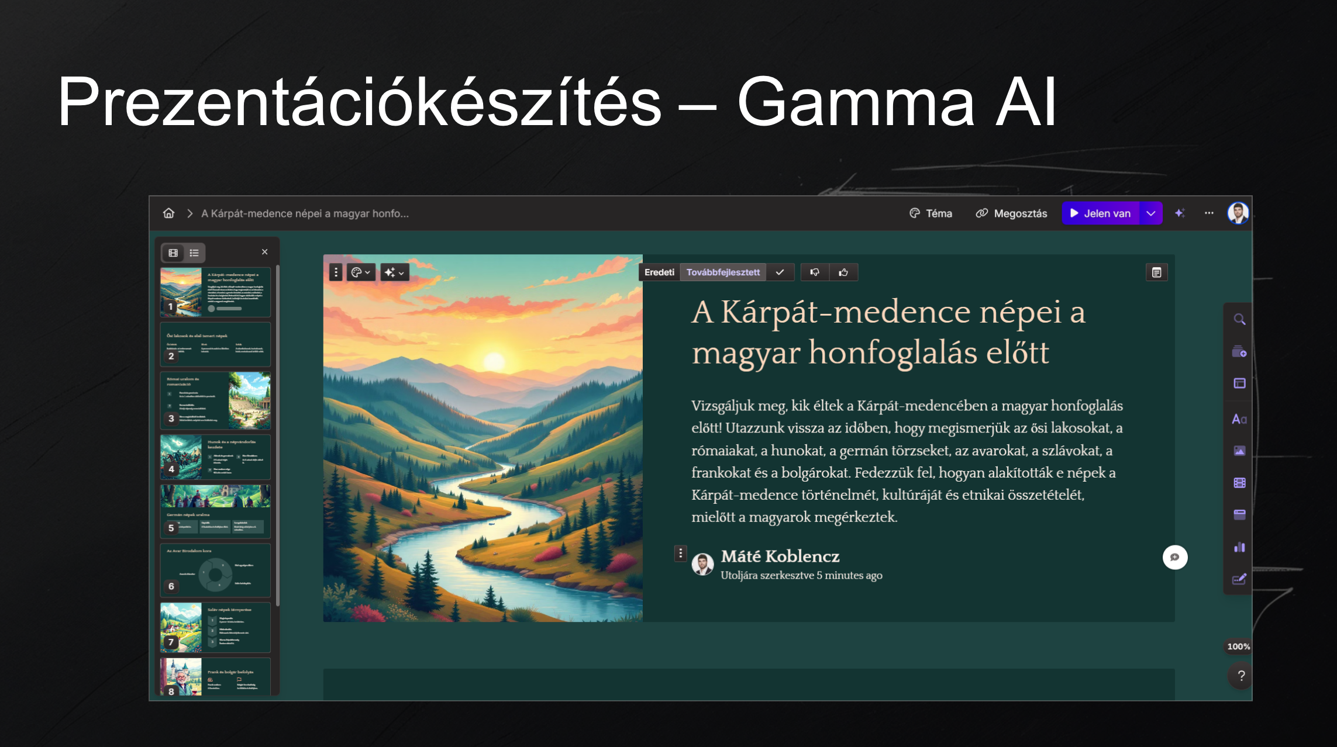
5. Az MI a tanári munkában

Slide 11
 | március1 | március2 | április1 | április2 | május1 | május2 | június | augusztus
Kezdő | 82,0% | 89,0% | 64,0% | 38,0% | 84,6% | 75,0% | 75,0% | 61,0%
Középszintű | 18,0% | 11,0% | 29,0% | 39,0% | 7,7% | 18,8% | 25,0% | 33,3%
Haladó | 0,0% | 0,0% | 7,0% | 23,0% | 7,7% | 6.2% | 0,0% | 5,6%

Slide 12
 | március1 | március2 | április1 | május1 | május2 | június | augusztus
Kezdő | 82,0% | 89,0% | 64,0% | 84,6% | 75,0% | 75,0% | 61,0%
Középszintű | 18,0% | 11,0% | 29,0% | 7,7% | 18,8% | 25,0% | 33,3%
Haladó | 0,0% | 0,0% | 7,0% | 7,7% | 6.2% | 0,0% | 5,6%

Slide 13
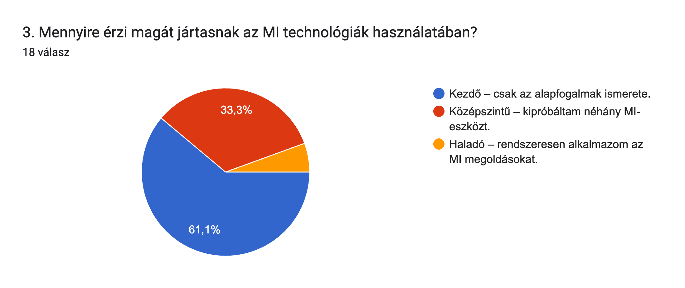
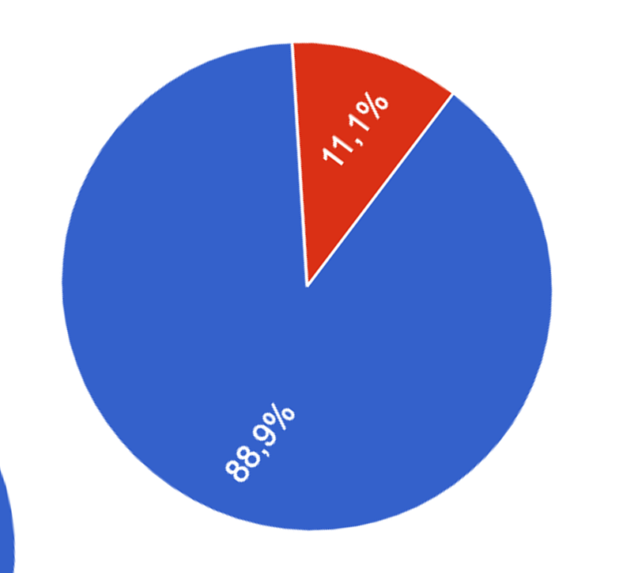
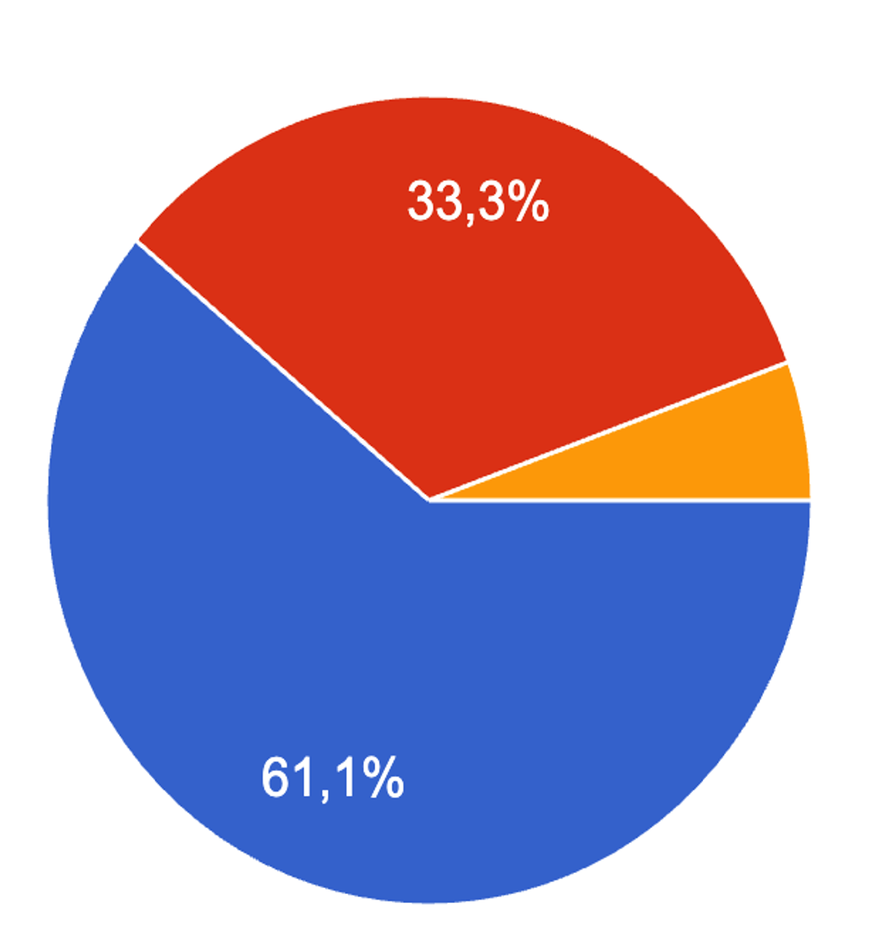
Előzetes mérés
Mennyire érzi jártasnak magát a mesterséges intelligencia alkalmazásában?
2025. március
2025. augusztus

Slide 14
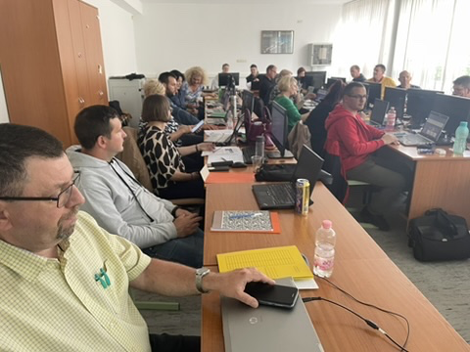
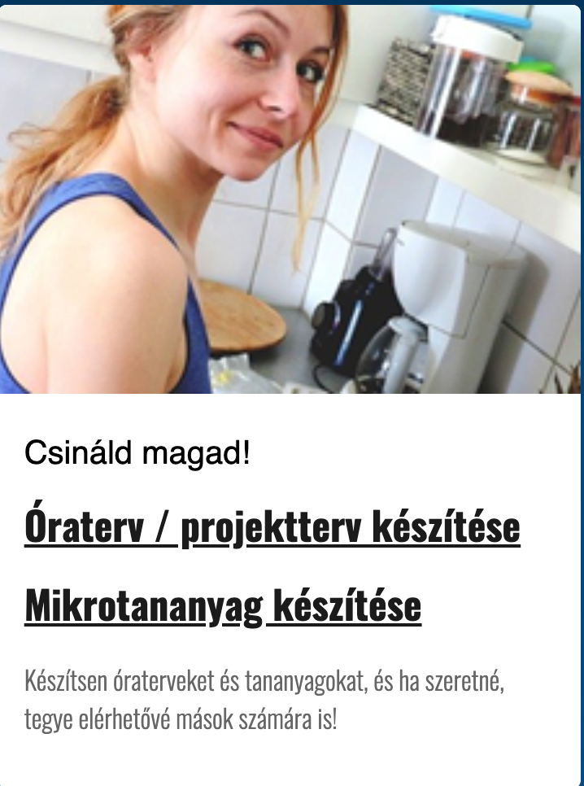
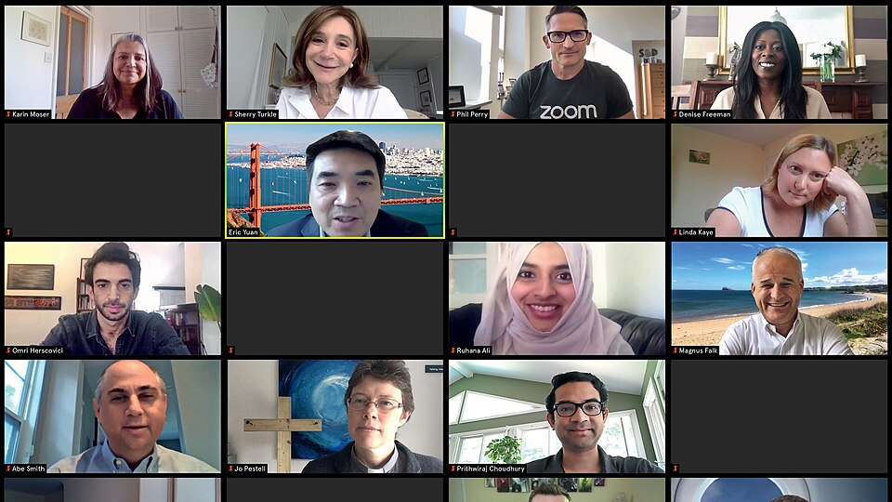
Képzési időtartam, forma – 5-6 hét
Jelenléti oktatás 16 óra
Online konzultáció 3 óra
Önálló tanulás, feladatmegoldás 11 óra
--------------------------------------------------------
30 óra
16 óra
3 óra
https://dmc.prompt.hu/hu
Notes:
A DMC oldalt

Slide 15
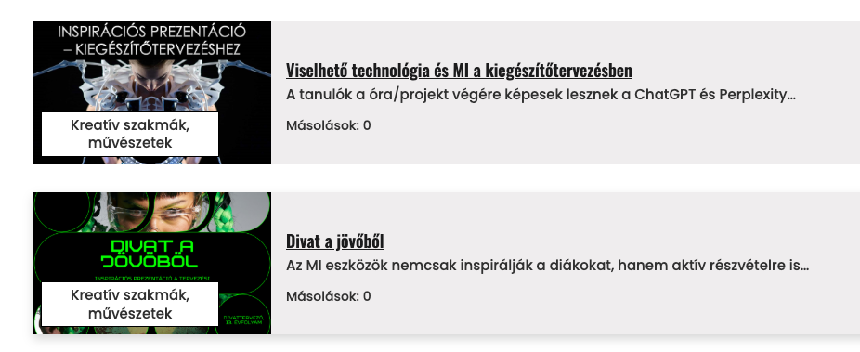
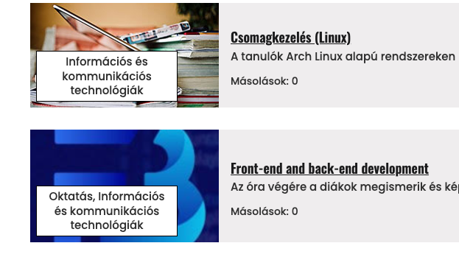
Beadandó feladatok
1. Óra/projekt megtervezése mesterséges intelligencia eszközök alkalmazásával
https://dmc.prompt.hu/hu
https://drive.google.com/drive/u/0/folders/1xt3VMvQhZ9Okauqa4X8hvR-5yVhz0R7-
Notes:
A DMC oldalt

Slide 16
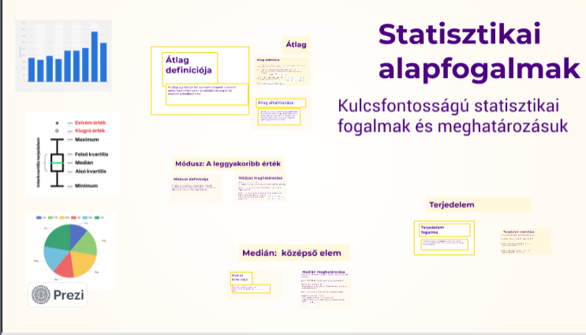

2. Tartalomgenerálás – prezentáció, videó, podcast, stb.
3. Az óra megtartása, értékelése, reflexió néhány kérdés mentén

Slide 17
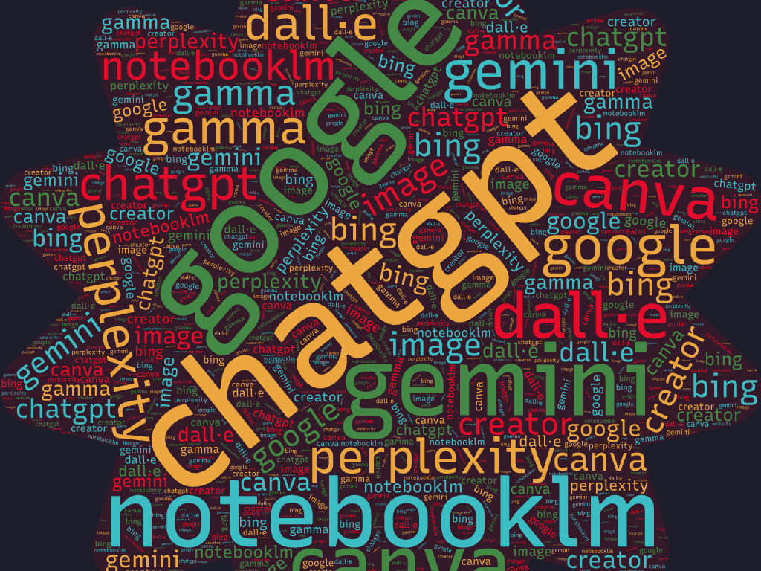
Milyen MI eszközöket alkalmaztak a pedagógusok?

Slide 18
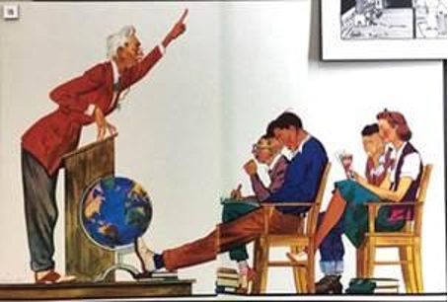
Mire használják a tanárok?
Felkészülés, óratervezés, kirándulás tervezés
Adminisztráció, statisztikák
Szakmai továbbképzés, kutatás
Gyakorló feladatok generálása, ötletgyűjtés órai interaktív feladatokhoz
Vizuális tartalmak, podcast-ok, videók, prezentációk generálása
Értékelés, visszajelzés
Hibakeresés programozásban
Vizsgához összefoglaló anyagok készítése
Induló generálás rendezvényre

Slide 19
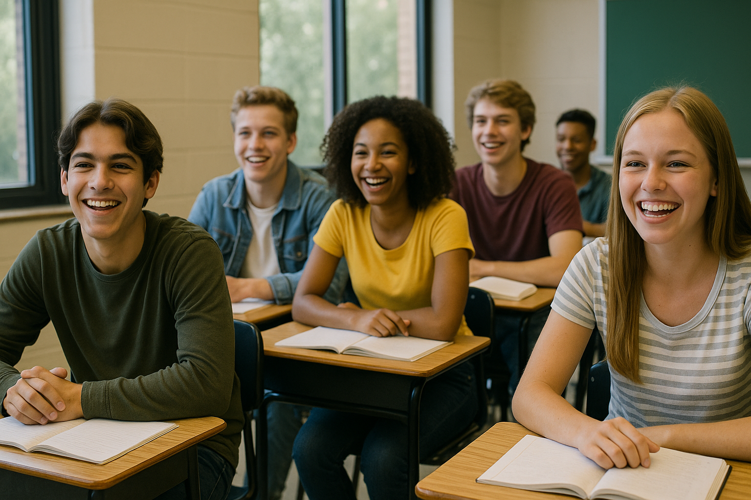

Fogadtatás az osztályban
©️ ChatGPT
Nyitottabbak, aktívabbak és motiváltabbak, értelték, hogy lehet mobilt és a ChatGPT használni
Meglepődtek!
“Észrevétlenül”, erőfeszítés nélkül tanultak
Derültek az MI rossz válaszán, örültek, hogy ők „jobban tudják”
A művészeti szakosok tiltakoztak a vizcom.ai által generált képek ellen!
Értékelték a NotebookLM-mel készült oktatóvideót, gondolattérképet, podcast-ot.

Slide 20
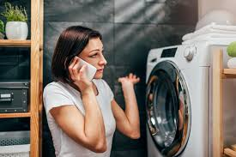
Megkérdezték a diákokat: mire használjátok?
Esszék, fogalmazások gyártása/elkészítése
Vizsgára való felkészülés, vizsgatételek (puska) kidolgozása
Programozás, kódgenerálás
Esetenként tanulás, fogalmak tisztázása
Matematikai, műszaki feladatok megoldása, kutatás
Vizuális, kreatív tartalmak létrehozása
Hétköznapi feladatok, edzésterv, útvonalterv, stb.
… és pl. megtudni, hogy hogyan működik a mosógép?

Slide 21
Veszélyek
Kritikátlan átvétel, az ellenőrzés hiánya, pontatlanság és hibás megoldások a beadott feladatokban.
Gondolkodási készségek visszafejlődése, ellustulás.
Etikus használat hiánya, plágium veszély.
Inkonzisztens használat, rossz kérdezési technika.
Tájékozatlanság, nem ismerik eléggé az MI-ben rejlő lehetőségeket.
A tanulók gyakran „önigazolást” keresnek, ha pl. sérelem éri őket.

Slide 22
ELŐNYÖK
TANÁR | DIÁKOK
Változatosabb és érdekesebb órák, magasabb tanulói motiváció. Differenciálás lehetősége: egyéni képességekhez illeszkedő feladatok generálása. Gyors anyagkészítés (feladatok, tesztek, videók), időmegtakarítás. Kritikus gondolkodás fejlesztése a hibás MI-válaszok javításán keresztül. | Könnyebben érthető magyarázatok, egyszerűbb nyelvezet. Gyors hozzáférés példákhoz, összefoglalókhoz. Tanulás (házi feladat, vizsgára készülés, szervezés, programozás) (Gyorsan, komolyabb befektetés nélkül meg lehet oldani lehetetlennek tűnő feladatokat!?)

Slide 23
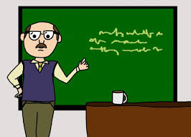
Az MI kulcsfontosságú! Megkerülhetetlen a szakképzésben
MIT mondanak a tanárok?

Slide 24

A 21. századi iskola – Védett sziget, vagy küzdőtér?
Az oktatás jövőjének új koordinátái
Podcast: Elavult tanárképzés, korszerűtlen oktatási rendszer
Notes:
Történet az iskolai agresszióról – majd a tanárok megoldják
A technológia exponenciális fejlődése – nem lehet

Slide 25
Majd a tanárok ...
Történet az iskolai agresszióról – majd a tanárok megoldják
Munkaerőpiac: a technológia exponenciális fejlődése – lehetetlen tankönyvekkel követni – majd a tanárok ...
Az új generációt fel kell készíteni a globális problémák megoldására – majd ...
A diákokat meg kell tanítani az MI tudatos használatára, a képernyő előtt töltött idő korlátozására ...
...

Slide 26
Kérdések?

Slide 27
Köszönet a megtisztelő figyelemért!
Hartyányi Mária
maria.hartyanyi@itstudy.hu

Slide 28




CSR - ESG
Két keretrendszer: a vállalati társadalmi felelősségvállalás (CSR), és a környezeti, társadalmi és irányítási (ESG): válasz a GLOBÁLIS KIHÍVÁSOKRA
Környezeti kihívások
Éghajlatváltozás, szennyezés, biodiverzitás, környezetkárosodás ...
Társadalmi kihívások
A népesség elöregedése, az urbanizáció, a migráció, a digitális szakadék, az egyenlőtlenség...
Technológiai kihívások
A technológiai fejlődés gyors üteme, a kiberbiztonsági aggályok és az etikai dilemmák a mesterséges intelligenciában., ...
Politikai kihívások
Politikai instabilitás, konfliktusok és háborúk, korrupció, bizonytalanság ,...
Van mesterséges intelligenciánk, miközben lassan elfogynak a természeti kincseink!
Notes:
A CSR a vállalkozások, cégek önkéntes kezdeményezése. Célja a társadalom és a környezet pozitív támogatása. Önszabályozó szemlélet, amelyben a vállalkozás a profittermelésen túlmutató társadalmi, etikai és környezeti problémákra is hangsúly helyeznek.
Az ESG a vállalkozás teljesítményének értékelésére szolgáló keretrendszer, olyan területeken, amelyek befolyásolják a hosszú távú fenntarthatóságát és etikai hatását. Adatvezérelt, és a mérhető eredményekre összpontosít, amelyek összhangban vannak a globális szabványokkal és a szabályozási elvárásokkal

Slide 29

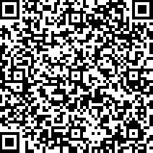
EU-kezdeményezések
Európai Bizottság: Közös Kutatóközpont, MUENCH, S., STOERMER, E., JENSEN, K., ASIKAINEN, T., SALVI, M. és SCAPOLO, F., A zöld és digitális jövő felé, Az Európai Unió Kiadóhivatala, Luxemburg, 2022, https://data.europa.eu/doi/10.2760/54, JRC129319

Slide 30


Jó gyakorlat a TWIN (zöld és digitális) készségek fejlesztéséhez

Slide 31

Kollaboratív tanulás a CSR/ESG kérdésekhez kapcsolódó üzleti játék
A verseny meghirdetése
A cég tevékenységének elemzése
CSR/ESG lehetőségek feltárása
Feladat megfogalmazása, szükséges eszközök, erőforrások
“Keretezés” befektetés/várható eredmény
0.
Tanár: irányítja a pedagógiai célt, MI-t oktatási segédeszközként használja.
Diák: kutat, modellez, vizualizál, kreatívan használja az MI-t
Vállalkozás: ad valós adatokat, problémákat, melyekre az MI adhat megoldást (pl. karbonlábnyom-csökkentés)

Slide 32
BusyBees Üzleti Játék
02
03
05
06
07
01
04
Felkészülés:
Zöld és digitális marketing készségek a TWIN átmenet korszakában?
Kutatás
Megvalósíthatósági tanulmány
1. értékelés
A projekttervek bemutatása
2. értékelés
1. rangsor
Részletes terv ütemezés, Gantt-diagram, munka-megosztás
3. értékelés
Nyilvános bemutatás, értékelés, helyezettek kiválasztása,
díjkiosztás
Workshop (tanárok, diákok, kkv-k): a bemutatkozás
Témaválasztás
A diákok kidolgoznak egy projekt-koncepciót a

Slide 33
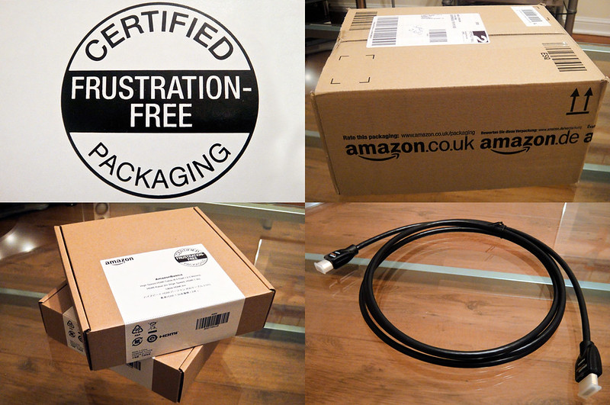
PÉLDA: Műanyagmentes csomagolás
Egy kisvállalkozás blogot indít amelyben felhívja a figyelmet arra, hogy áttérnek a műanyagmentes csomagolásra
A blog megosztja a vállalat erőfeszítéseit, kihívásait és eredményeit a környezetbarát alternatívák bevezetése terén.
Forrás: Flickr, megjelent:CC BY-NC-ND 2.0

Slide 34
MI a projektekben - Példák
KKV profil: gyártás
Téma: környezeti fenntarthatóság, energiahatékonyság
Projektcím: Zöldebb gyártásért!
Cél: a diákok azonosítják, hogyan lehet csökkenteni a cég energiafelhasználását vagy hulladék termelést, MI-t használnak az energiaadatok elemzésére (pl. hőmérséklet, géphasználat, világítás adatai alapján javaslatok adása a takarékosságra).
KKV profil: informatika
Téma: digitális felelősség, etikus adatkezelés
Projektcím: Etikus algoritmus!
Cél: diákok megértik, hogy az MI fejlesztéséhez etikus, társadalmi és környezeti elvek is tartoznak, M-vel modellezik a döntések hatását: pl. hogyan változik az ügyfélbizalom, ha az adatokat átláthatóbban kezelik.

Slide 35
Digitális tudatosság – az MI korszak kulcskérdése
A mesterséges intelligencia korszakában a digitális tudatosság és a kritikus gondolkodás mindennél fontosabb – Fejlesztése a tanárok nélkül lehetetlen!
Megoldhatatlannak tűnnek a túlzott képernyőhasználatból (tiniknél napi 4-5 óra) eredő problémák ...

Slide 36

DIGITÁLIS állampolgárság és Médiatudatosság
https://digi-aware-elearninghub.com/

Slide 37
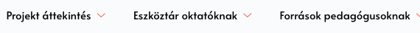
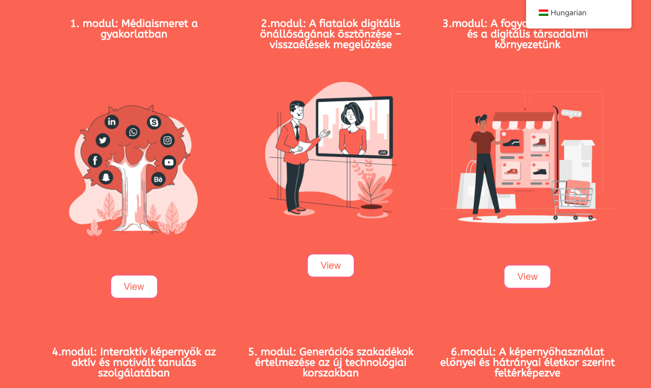
https://digi-aware-elearninghub.com/hu/modules/
Ingyenes tananyagok pedagógusoknak

Slide 38

Letölthető kézikönyv tanároknak
Digi’Aware-eLearning-Hub

Slide 39
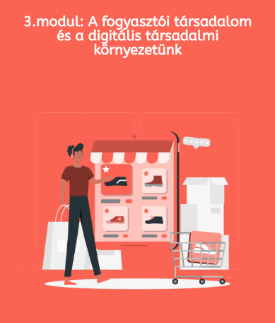
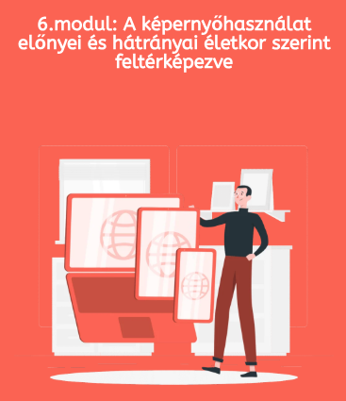
Különösen ajánlott modulok a digitális tudatosság fejlesztéséhez

Slide 40
FONTOS linkek értékeléshez
Diákok visszajelzését várjuk: https://forms.gle/fJCzkVPRZHu8bFiZ8
Tanárok visszajelzését várjuk: https://forms.gle/CnB579qkepkzYC1r9

Slide 41
Köszönet a megtisztelő figyelemért!
Hartyányi Mária
maria.hartyanyi@itstudy.hu

